Slide 1
Desenvolvimento de
APIs REST
05 - Relacionamento entre entidades
Banco de Dados Embedded
Relacionamentos Embedded
Exceções Enum
Herança

Slide 2
Revisão
Controllers
Mapeamento Objeto Relacional
Operações CRUD
Validação
Exceções

Slide 3
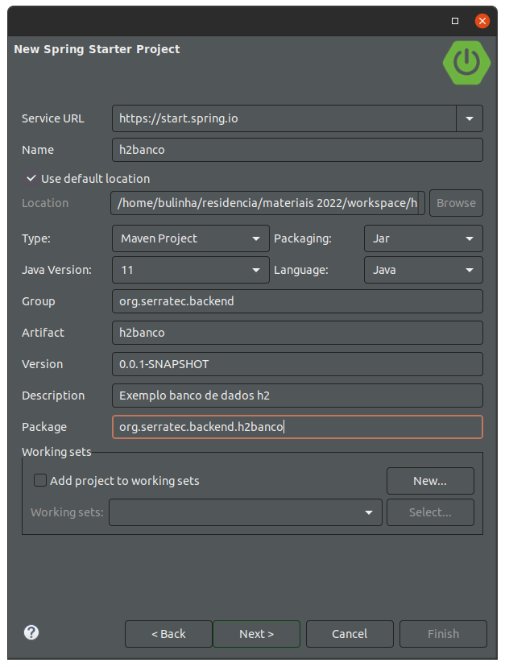
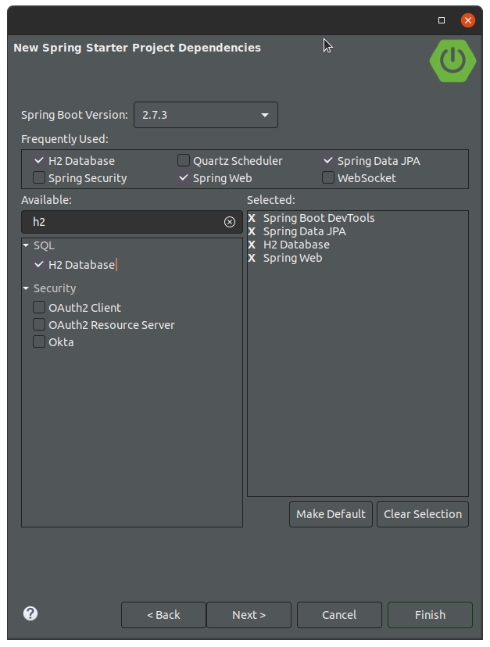
H2 - Banco de dados “Embedded”
É um banco de dados Open Source “embedded” feito inteiramente em Java, não precisa de instalação, pois pode executar somente em memória ou armazenar os dados em uma pasta. É acessível pelo navegador.
Dependência do H2 que será inserida na criação do projeto no pom.xml
<dependency>
<groupId>com.h2database</groupId>
<artifactId>h2</artifactId>
<scope>runtime</scope>
</dependency>

Slide 4
H2 - Banco de dados “Embedded”
Vamos criar a classe Pessoa no pacote domain
@Entity
public class Pessoa {
@Id
@GeneratedValue(strategy = GenerationType.IDENTITY)
private Long id;
@Column
private String nome;
@Column
private String email;
}

Slide 5
H2 - Banco de dados em Memória
Precisamos alterar a url no arquivo de propriedades do spring para executar em memória
spring.h2.console.enabled=true
spring.datasource.url=jdbc:h2:mem:db
spring.jpa.hibernate.ddl-auto=create
Habilitar o console e url para executar em memória

Slide 6
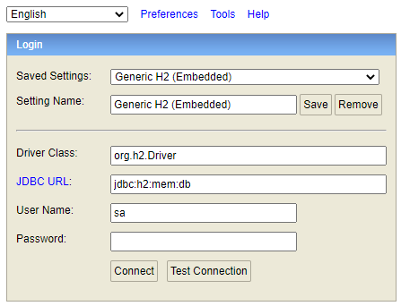
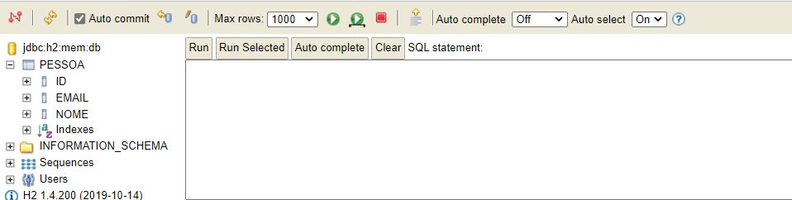
H2 - Banco de dados em Memória
Executar nossa aplicação
Acessar http://localhost:8080/h2-console/
Verifique a url, se precisar altere o campo JDBC URL para jdbc:h2:mem:db
User Name: sa
Password:
Após conectar verifique se a tabela foi criada

Slide 7
H2 - Banco de dados em Disco
Precisamos alterar a url no arquivo de propriedades do spring para utilizar o h2 em disco
spring.datasource.url=jdbc:h2:file:./h2/banco;DB_CLOSE_DELAY=-1
spring.datasource.username=sa
spring.datasource.password=
spring.jpa.hibernate.ddl-auto=update
spring.jpa.show-sql=true
spring.h2.console.enabled=true
spring.h2.console.path=/h2-console
Informações sobre a conexão
Criar as tabelas automaticamente e mostrar o sql gerado no console
Habilitar o console e o path do h2

Slide 8
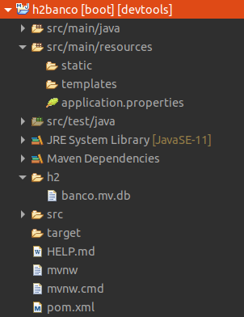
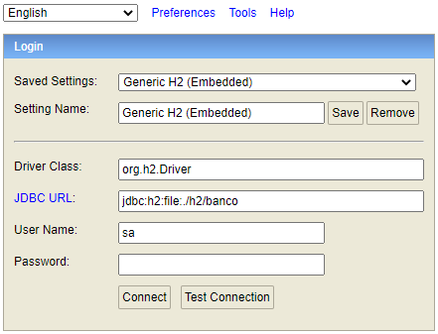
H2 - Banco de dados em Disco
Fazer um “refresh” na estrutura do projeto (F5) a pasta h2 que foi criada deverá aparecer com o nome do arquivo de banco de dados.
Depois basta acessar http://localhost:8080/h2-console
com os mesmos dados utilizados no arquivo de propriedades (url, username e password)

Slide 9
Relacionamento - Embedded
No banco de dados tem situações que colocamos alguns campos na mesma tabela, mas em classes na programação orientada a objetos separamos nosso código para ficar mais organizado. Vamos utilizar as anotações abaixo para demonstrar.
@Embedded - A anotação é utilizada para embutir um tipo em outra entidade.
@Embeddable - Serve para declarar que uma classe será incorporada por outras entidades.

Slide 10
Relacionamento - Embedded
No exemplo abaixo a anotação @Embedded informa que a tabela Veiculo deverá conter todos os campos de Caracteristica no banco de dados.
@Entity
@Table(name="veiculo")
public class Veiculo {
@Id
@GeneratedValue(strategy = GenerationType.IDENTITY)
private Long id;
@NotBlank(message="Preencha a placa")
@Size(max=7)
@Column(nullable = false, length=7)
private String placa;
@NotBlank(message="Preencha a marca")
@Size(max=30)
@Column(nullable = false, length=30)
private String marca;
@NotBlank(message="Preencha o modelo")
@Size(max=40)
@Column(nullable = false, length=40)
private String modelo;
@Embedded
private Caracteristica caracteristica;
//... gets e sets
Inserir a classe Veiculo com seus Getters e Setters e as anotações do hibernate e do Bean Validation
Vamos inserir a dependência para utilizarmos o Bean Validation
<dependency>
<groupId>org.springframework.boot</groupId>
<artifactId>spring-boot-starter-validation</artifactId>
</dependency>
Quando adicionamos uma nova dependência, eventualmente ocorrem erros no pom.xml. Estes podem ser corrigidos fazendo uma atualização dos repositórios. Clique com o botão direito sobre o projeto Maven – Update Project selecione o projeto e antes de clicar em ok, verifique se a opção Force Update of Snapshot/Releases está selecionada.

Slide 11
Relacionamento - Embedded
@Embeddable - Estamos informando que a classe Caracteristica será incorporada por outra classe.
Inserir os Enums abaixo
public enum Categoria {
HATCH,SEDAN,PICAPE,SUV,CONVERSIVEL,MINIVAN
}
@Embeddable
public class Caracteristica {
private String renavam;
private String chassi;
private Long ano;
@Enumerated(EnumType.STRING)
private Categoria categoria;
private String cor;
@Enumerated(EnumType.ORDINAL)
private Combustivel combustivel;
//... gets e sets
@Enumerated - Serve para configurar um tipo de enumeração.
(EnumType.String) - Na categoria vai armazenar na tabela o valor da constante do tipo String.
(EnumType.Ordinal) - No combustível vai armazenar o número que representa a opção no Enum.
public enum Combustivel {
ALCOOL(1,"Álcool"), GASOLINA(2,"Gasolina"),
DIESEL(3,"Diesel"),FLEX(4,"Flex");
private Integer codigo;
private String tipo;
private Combustivel(Integer codigo, String tipo) {
this.codigo = codigo;
this.tipo = tipo;
}
public Integer getCodigo(){
return codigo;
}
public String getTipo(){
return tipo;
}
}

Slide 12
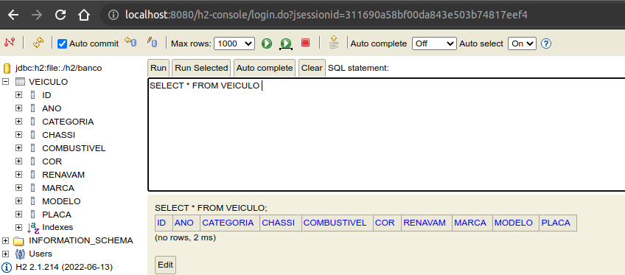
Relacionamento - Embedded
Vamos executar a aplicação e visualizar o console com as informações gerada pela criação da tabela.
Verificando no h2 que todos campos foram adicionados a tabela veiculo

Slide 13
Exercício (revisão)
Inserir a interface VeiculoRepository herdando de JpaRepository
Inserir a classe de VeiculoController criando um CRUD para utilização do recursos.
Inserir as anotações necessárias para que esta classe funcione como um controlador.
Inserir as validações para tratamento dos campos obrigatórios na classe Veiculo: placa, marca e modelo.
Inserir a classe de ControllerExceptionHandler e ErroResposta para tratamento das exceções

Slide 14
Exercício (revisão) - Resolução
Inserir a interface VeiculoRepository no pacote repository herdando de JpaRepository
@Repository
public interface VeiculoRepository extends JpaRepository<Veiculo,Long>{
}

Slide 15
Exercício (revisão) - Resolução
Inserir a classe de VeiculoController criando um CRUD para utilização do recursos.
@RestController
@RequestMapping("/veiculos")
public class VeiculoController {
@Autowired
private VeiculoRepository veiculoRepository;
@PostMapping
@ResponseStatus(HttpStatus.CREATED)
public Veiculo inserir(@Valid @RequestBody
Veiculo veiculo) {
return veiculoRepository.save(veiculo);
}
@GetMapping
public List<Veiculo> listar(){
return veiculoRepository.findAll();
}
@GetMapping("/{id}")
public ResponseEntity<Veiculo> buscar(@PathVariable Long id) {
Optional<Veiculo> veiculo = veiculoRepository.findById(id);
if (!veiculo.isPresent()) {
return ResponseEntity.notFound().build();
}
return ResponseEntity.ok(veiculo.get());
}
@DeleteMapping("/{id}")
public ResponseEntity<Void> apagar(@PathVariable Long id){
if (!veiculoRepository.existsById(id)) {
return ResponseEntity.notFound().build();
}
veiculoRepository.deleteById(id);
return ResponseEntity.noContent().build();
}
@PutMapping("/{id}")
public ResponseEntity<Veiculo> alterar(@PathVariable Long id,
@Valid @RequestBody Veiculo veiculo){
if (!veiculoRepository.existsById(id)) {
return ResponseEntity.notFound().build();
}
veiculo.setId(id);
return ResponseEntity.ok(veiculoRepository.save(veiculo));
}

Slide 16
Exercício (revisão) - Resolução
Inserir a classe de ControllerExceptionHandler e ErroResposta para tratamento das exceções
@ControllerAdvice
public class ControllerExeptionHandler extends ResponseEntityExceptionHandler{
@Override
protected ResponseEntity<Object> handleMethodArgumentNotValid(MethodArgumentNotValidException ex,
HttpHeaders headers, HttpStatus status, WebRequest request) {
List<String> erros = new ArrayList<>();
for(FieldError error: ex.getBindingResult().getFieldErrors()){
erros.add(error.getField() + ": " + error.getDefaultMessage());
}
ErroResposta erroResposta = new ErroResposta(status.value(), "Existem Campos Inválidos", LocalDateTime.now(), erros);
return super.handleExceptionInternal(ex, erroResposta,headers, status, request);
}
}
public class ErroResposta {
private Integer status;
private String titulo;
private LocalDateTime dataHora;
private List<String> erros;
public ErroResposta(Integer status, String titulo, LocalDateTime dataHora, List<String> erros) {
this.status = status;
this.titulo = titulo;
this.dataHora = dataHora;
this.erros = erros;
}

Slide 17
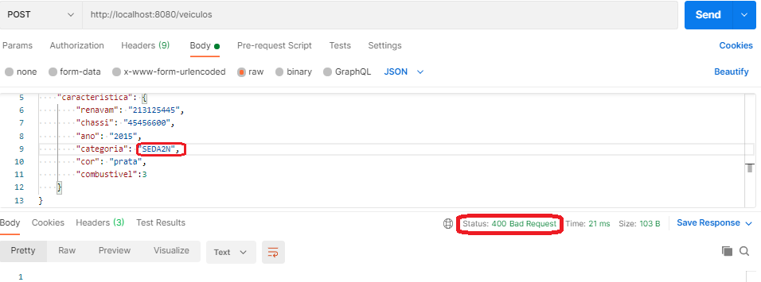
Exception - Enum
No exercício anterior caso os Enums sejam digitados de forma errada ou uma categoria inexistente não temos nenhuma resposta.

Slide 18
Exception - Enum
Vamos inserir um método para verificação da categoria e do tipo de combustível com a anotação @JsonCreator no enum CategorIa e Combustivel.
Criar a classe para tratamento de exceção com o nome EnumValidationException
public class EnumValidationException extends Exception{
public EnumValidationException(String message){
super(message);
}
}
public enum Combustivel {
ALCOOL(1,"Álcool"), GASOLINA(2,"Gasolina"),DIESEL(3,"Diesel"),FLEX(4,"Flex");
private Integer codigo;
private String tipo;
private Combustivel(Integer codigo, String tipo) {
this.codigo = codigo;
this.tipo = tipo;
}
public Integer getCodigo(){
return codigo;
}
public String getTipo(){
return tipo;
}
@JsonCreator
public static Combustivel verifica(Integer value) throws EnumValidationException{
for(Combustivel c : values()) {
if (value.equals(c.getCodigo())) {
return c;
}
}
throw new EnumValidationException("Categoria preenchida incorretamente");
}
}
public enum Categoria {
HATCH,SEDAN,PICAPE,SUV,CONVERSIVEL,MINIVAN;
@JsonCreator
public static Categoria verifica(String value) throws EnumValidationException{
for(Categoria c : values()) {
if (value.equals(c.name())) {
return c;
}
}
throw new EnumValidationException("Categoria preenchida incorretamente");
}
}
Na iteração do for comparamos o valor passado como argumento (value) da requisição com o elementos contidos no enum (values) para verificar a existência do elemento.

Slide 19
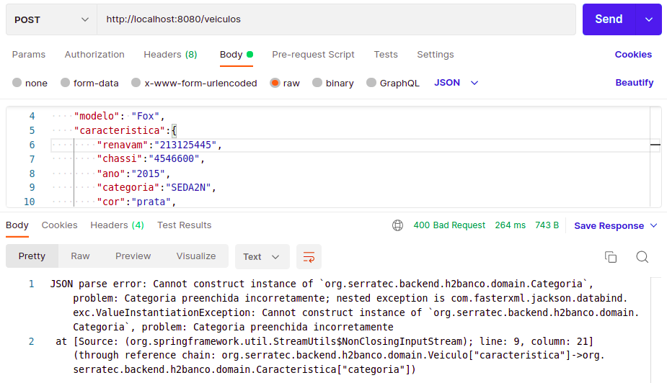
Exception - Enum
Vamos inserir a exception do tipo handleHttpMessageNotReadable na classe ControllerExceptionHandler que é o tipo de exceção retornado no console, depois faremos o teste no Postman.
@ControllerAdvice
public class ControllerExeptionHandler extends ResponseEntityExceptionHandler{
@Override
protected ResponseEntity<Object> handleMethodArgumentNotValid(MethodArgumentNotValidException ex,
HttpHeaders headers, HttpStatus status, WebRequest request) {
List<String> erros = new ArrayList<>();
for(FieldError error: ex.getBindingResult().getFieldErrors()){
erros.add(error.getField() + ": " + error.getDefaultMessage());
}
ErroResposta erroResposta = new ErroResposta(status.value(), "Existem Campos Inválidos",
LocalDateTime.now(), erros);
return super.handleExceptionInternal(ex, erroResposta, headers, status, request);
}
@Override
protected ResponseEntity<Object> handleHttpMessageNotReadable(HttpMessageNotReadableException ex,
HttpHeaders headers, HttpStatus status, WebRequest request) {
return ResponseEntity.badRequest().body(ex.getMessage())
}
}

Slide 20
Relacionamento - Exercício
No projeto da terceira aula usando o banco criado no Postgres criar a classe Endereco que deverá ser anotada com @Embeddable com os seguintes atributos abaixo todos do tipo String:
logradouro
numero
bairro
cidade
Estado
Adicionar o atributo endereco do tipo Endereco na classe Cliente. Inserir a anotação @Embedded
Inserir os campos referente ao endereço na tabela cliente do banco de dados que foi utilizado no Postgres com o nome curso
alter table cliente
add column logradouro varchar(50),
add column numero varchar(6),
add column bairro varchar(40),
add column cidade varchar(40),
add column estado varchar(30);

Slide 21
Relacionamento - Exercício
No exemplo abaixo estamos dizendo que a tabela cliente irá conter todos os campos de endereço no banco de dados
@Entity
@Table(name="cliente")
public class Cliente {
@Id
@GeneratedValue(strategy = GenerationType.IDENTITY)
@Column(name="id_cliente")
private Long id;
@NotBlank(message="Preencha o nome")
@Size(max=60)
@Column
private String nome;
@CPF(message="CPF Inválido")
@Column
private String cpf;
@Email(message="Email inválido")
@Column
private String email;
@Embedded
private Endereco endereco;
@Embeddable
public class Endereco {
private String logradouro;
private String numero;
private String bairro;
private String cidade;
private String estado;
public String getLogradouro() {
return logradouro;
}
public void setLogradouro(String logradouro) {
this.logradouro = logradouro;
}
public String getNumero() {
return numero;
}
Inserir a classe Endereco com seus Getters e Setters
Inserir o atributo endereco e os seus Getters e Setters

Slide 22
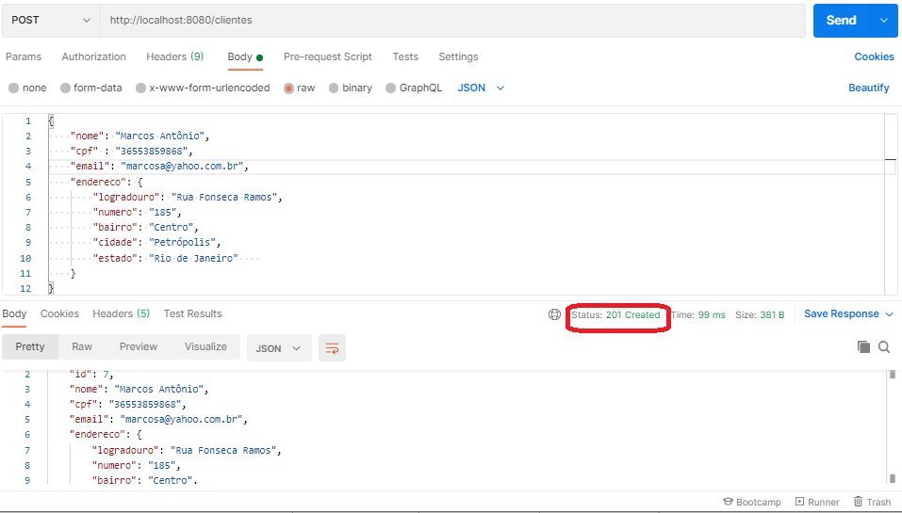
Relacionamento - Exercício
Testar no Postman

Slide 23
Herança
@MappedSuperclass - Essa anotação serve para indicar que as tabelas filhas sejam criadas com todos os dados da classe super. Herdamos o mapeamento de colunas de uma classe concreta ou abstrata que não tenha a anotação @Entity.
@Inheritance(strategy=InheritanceType.SINGLE_TABLE)
@DiscriminatorColumn(name="DTYPE")
Essa anotação serve para criar uma tabela única com todos os dados da tabelas filhas. A desvantagem neste método é que teremos campos nulos para determinadas situações. A segunda anotação serve para criar uma coluna com o nome da entidade filha.
@Inheritance(strategy=InheritanceType.JOINED)
Serve para gerar uma tabela por classe.
@Inheritance(strategy=InheritanceType.TABLE_PER_CLASS)
Define que apenas as classes concretas serão criadas.

Slide 24
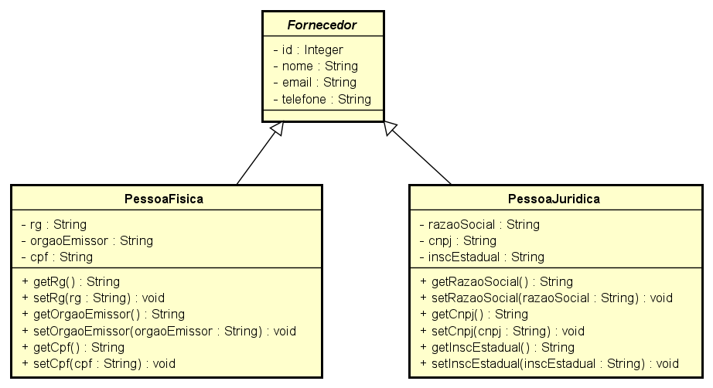
Herança
No exemplo abaixo onde temos o diagrama de classe vamos utilizar os mapeamentos do hibernate.
Vamos inserir a classe Fornecedor com a anotação @MappedSuperclass inserindo os getters e setters
@MappedSuperclass
public class Fornecedor {
@Id
@GeneratedValue(strategy = GenerationType.IDENTITY)
private Long id;
@Column(length=50)
@NotBlank(message="Nome da Pessoa deve ser preenchido")
@Size(min=2, max=50, message="Nome da pessoa deve ter entre {min} e {max} letras")
private String nome;
@Column
private String email;
@Column
private String telefone;
public Long getId() {
return id;
}
public void setId(Long id) {
this.id = id;
}

Slide 25
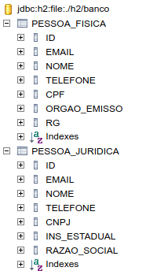
Herança
Vamos inserir a classe PessoaFisica e PessoaJuridica herdando de Fornecedor
Acessar http://localhost:8080/h2-console
Verificar no H2 as classes criadas
@Entity
public class PessoaFisica extends Fornecedor {
@Column
private String rg;
@Column
private String orgaoEmisso;
@Column String cpf;
public String getRg() {
return rg;
}
public void setRg(String rg) {
this.rg = rg;
}
@Entity
public class PessoaJuridica extends Fornecedor{
@Column
private String razaoSocial;
@Column
private String cnpj;
@Column
private String insEstadual;
public String getRazaoSocial() {
return razaoSocial;
}
public void setRazaoSocial(String razaoSocial) {
this.razaoSocial = razaoSocial;
}

Slide 26
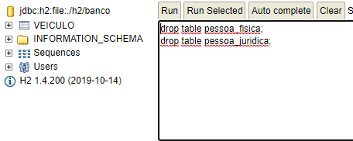
Herança
Vamos apagar as tabelas criadas no h2 pessoa_física e pessoa_jurídica para fazer o teste.
Neste exemplo, vamos utilizar a estratégia @Inheritance(strategy=InheritanceType.SINGLE_TABLE)
Realizando alteração destacada na classe Fornecedor, PessoaFisica e PessoaJuridica
@Inheritance(strategy = InheritanceType.SINGLE_TABLE)
@DiscriminatorColumn(name="DTYPE")
@Entity
public class Fornecedor {
@Id
@GeneratedValue(strategy = GenerationType.IDENTITY)
private Long id;
@Column(length=50)
@NotBlank(message="Nome da Pessoa deve ser preenchido")
@Size(min=2, max=50, message="Nome da pessoa deve ter entre {min} e {max} letras")
private String nome;
@Column
private String email;
@Column
private String telefone;

Slide 27
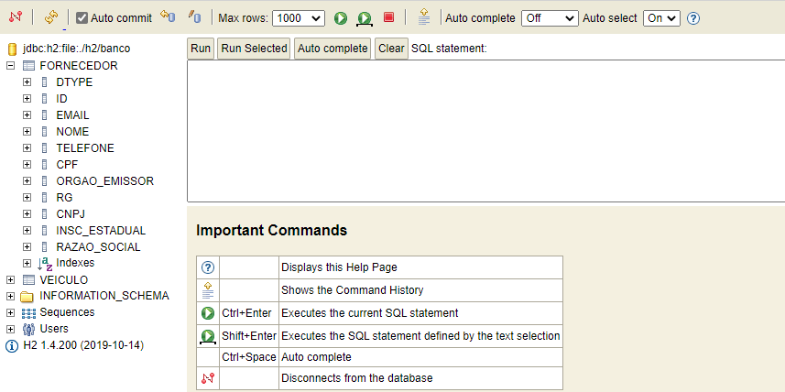
Herança
A tabela fornecedor foi criada com todos os dados das filhas

Slide 28
Exercicios
Criar uma classe com o nome Funcionario com os seguintes atributos protected:
String(nome,cpf)
double(salario)
String(turno)
Herança:
Criar uma classe com o nome Gerente com os seguintes atributos privados:
String(setor)
Utilizar o banco de arquivo h2 para criação das tabelas.
Fazer o mapeamento objeto relacional. Escolher a melhor estratégia para mapeamento da herança.
Criar a classe Controller fazendo um CRUD com as principais operações.
Fazer a validação de dados para nome, cpf e salario.
Criar a classe de exceção para tratar os erros de validação.

